Slide 1
Tema 1 “Hidup Rukun”
Kata Ungkapan

Slide 2
Ungkapan adalah gabungan kata yang memiliki arti berbeda dengan kata asalnya.

Slide 3
Contoh ungkapan dan artinya:
Buah tangan: oleh-oleh
Contoh : Ibu membawa buah tangan untuk Mira.

Slide 4
Kutu buku : gemar/suka membaca
Contohnya : Andi dijuluki kutu buku, karena ia sangat senang membaca buku.

Slide 5
Bintang lapangan : idola
Contohnya:Udin menjadi bintang lapangan pada pertadingan sepak bola.

Slide 6
Tinggi hati: sombong
Contoh :Toni dan Mira anak yang sombong.
Besar kepala : sombong
Contoh:Anak yang besar kepala tidak mempunya teman.

Slide 7
Ringan tangan : suka menolong
Contoh: Maya selalu ringan tangan kepada temannya.

Slide 8
Rendah hati : suka menolong
Contoh :Maria mempunyai banyak teman karena ia anak yang rendah hati.

Slide 9
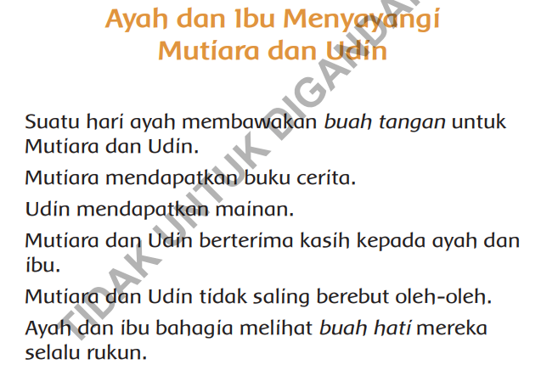
Simaklah Teks Bacaan Berikut!

Slide 10
1. Apa judul bacaan di atas?
Jawablah pertanyaan di bawah ini dengan benar!
Judul bacaan di atas adalah Ayah dan Ibu Menyayangi Mutiara dan Udin.
2. Siapa yang membawa buah tangan untuk Mutiara dan Udin?
Yang membawa buah tangan untuk Mutiara dan Udin adalah Ayah dan Ibu.
3. Siapa yang mendapatkan buku cerita?
Yang mendapatkan buku cerita adalah Mutiara

Slide 11
5. Bagaimana perasaan ayah dan ibu melihat buah hati mereka selalu rukun ?
4. Siapa yang mendapatkan mainan?
Yang mendapatkan mainan adalah Udin.
Perasaan ayah dan ibu melihat buah hati mereka selalu rukun adalah Bahagia.

Slide 12
TERIMAKASIH

